Slide 1
자율비행 드론을 이용한 긴급차량 지원 시스템 S A V e D
System for Assistancd emergency Vehicle traffic using autonomos flying Drone
이재성 2018011889
이선호 2018011886
이지훈 2022080184
정승진 2018011911
한규영 2018011939

Slide 2
CONTENTS
추진배경
목표
기업의 요구도
개발 내용
결과물
기대효과
현실적 제한요소
팀 구성 및 역할 분담
예산 및 일정

Slide 3
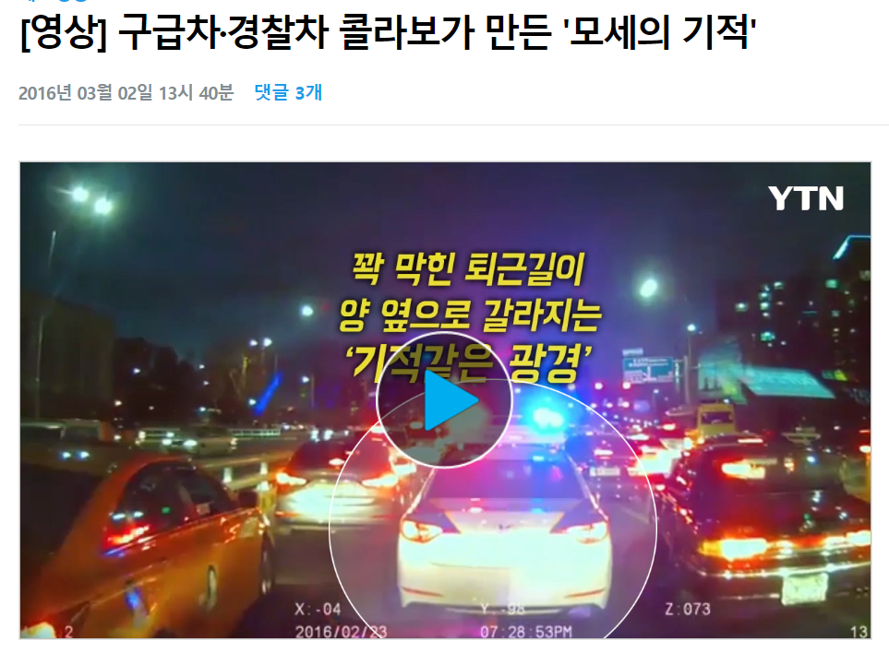


추진 배경
Notes:
http://www.headlinejeju.co.kr/news/articleView.html?idxno=493822
http://www.ihalla.com/article.php?aid=1660275907730641044
https://news.sbs.co.kr/news/endPage.do?news_id=N1006625344&plink=ORI&cooper=NAVER

Slide 4

추진 배경
Notes:
https://www.fnnews.com/news/201702011706314263

Slide 5
과제의 목표
긴급 차량 지원
교통 통제
골든 타임 내 도착

Slide 6
기업 요구도

Slide 7
개발 내용
차량과 거리를 유지하며 전방에서 비행
동영상
교차로와 횡단보도에서 호버링 하며 차량 통제
정체시 가장 가까운 교차로로 이동

Slide 8
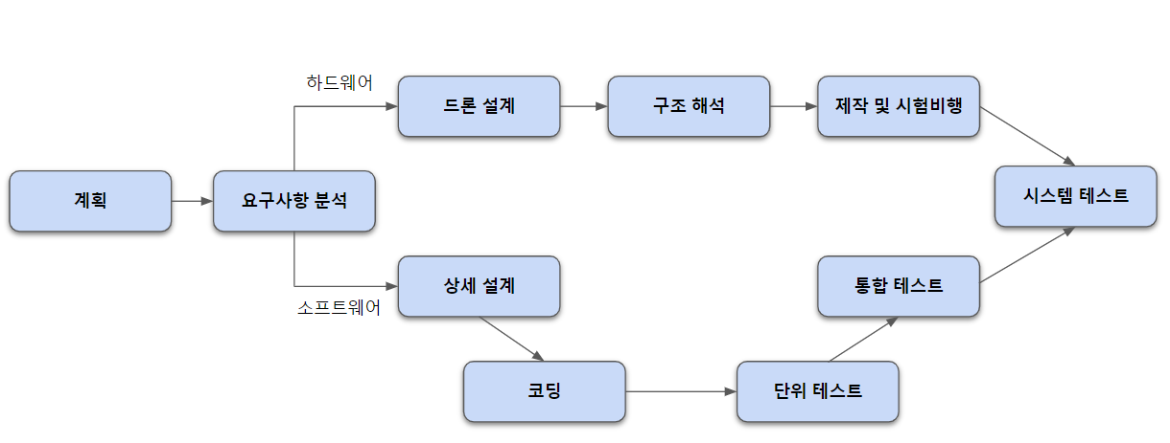
개발 내용

Slide 9
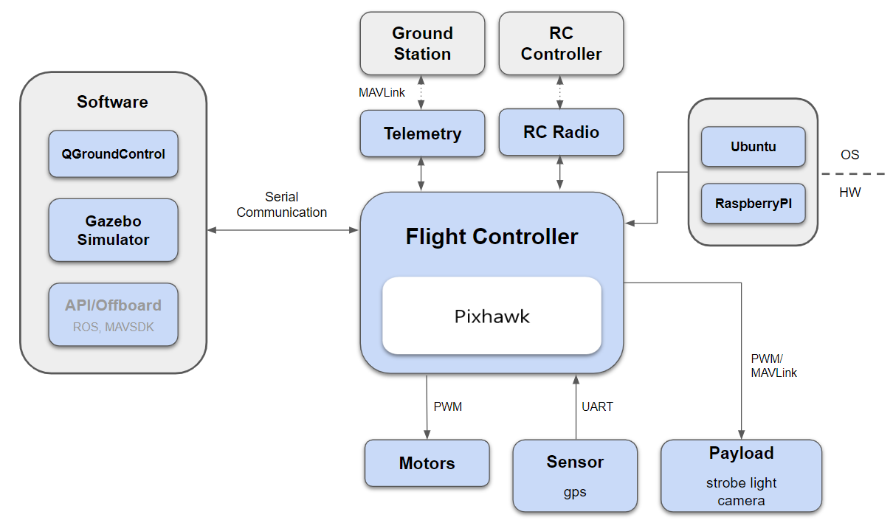
개발 내용

Slide 10
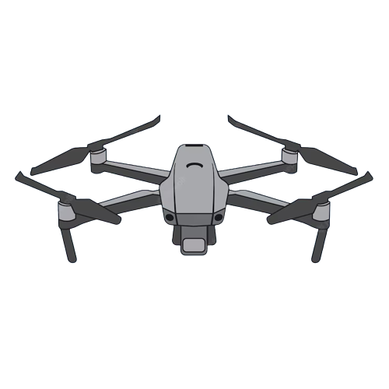
개발 내용
Pixhwak & Sensor
50g
Raspberry pi
45g
Motor
212g
Drone
1.3kg
storbe light
126g

Slide 11
예상 결과물
항목 | 예상 결과물 | 결과물에 대한 설명
설계 | 각종 센서와 탑재물을 장착한 드론 | CATIA를 활용한 드론과 탑제체에 대한 설계
 | 소프트웨어 아키텍처, 구조도 | 소프트웨어어 구조도를 작성한다
수학적 분석 | 드론의 비행 유무 분석 | 드론 자체 중량과 페이로드 값을 계산하여 비행 유무를 계산한다
시뮬레이션 | ROS와 Gazebo Simulator를 이용한 비행 테스트 | 실제 드론 비행전 지형과 탑재물을 장착한 드론을 시뮬레이션해 본다
실험 및 제작 | 드론에 장착물을 장착후 테스트 | 소프트웨어를 탑재하고 장착물을 탑제한후 실제 비행 테스트를 진행한다

Slide 12
기대 효과
신속한 이동
경찰 위험 감소
긴급차량의 사고 감소
활용 -> 특수차량, vip호송 등등

Slide 13
현실적 제한요소

